Slide 1
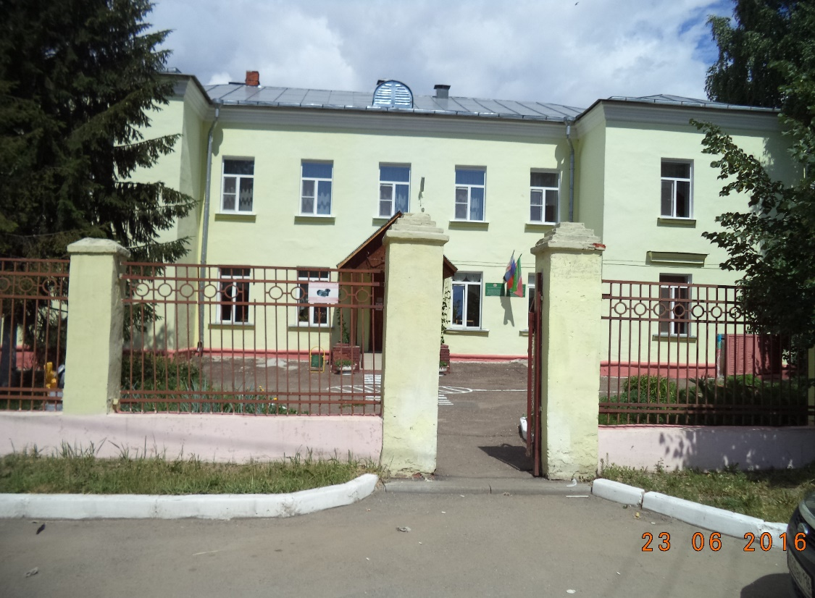
МБДОУ "Детский сад №126 комбинированного вида с татарским языком воспитания и обучения"
Московского района г. Казани
Краткая презентация Основной образовательной программы дошкольного образования

Slide 2
Характеристика образовательного учреждения, осуществляющего образовательную деятельность
Муниципальное бюджетное дошкольное образовательное учреждение «Детский сад № 126 комбинированного вида с татарским языком воспитания и обучения» расположено в Московском районе г.Казани по адресу: ул. Восстания, д. 44 а (юридический адрес) , телефон 8 (843) 564- 28-64; ул.Тунакова, д.53а. Телефон: 8 (843) 561- 25- 21
В дошкольной образовательной организации функционирует: 7 возрастных групп для детей раннего и дошкольного возраста, в том числе 1группа – раннего возраста, 2 группы - логопедические, 4 группы – с обучением и воспитанием детей на родном (татарском) языке.

Slide 3
Образовательная программа МБДОУ № 126 является основным нормативным документом, регламентирующим содержание и организацию образовательной деятельности нашего учреждения.
Программа обеспечивает разностороннее развитие детей в возрасте от 2 до 7 лет с учетом их возрастных и индивидуальных особенностей по основным областям: социально - коммуникативное развитие, познавательное развитие, речевое развитие, художественно-эстетическое развитие, физическое развитие.
Направлена на формирование общей культуры, развитие физических, интеллектуальных, нравственных, эстетических и личностных качеств, формирование предпосылок учебной деятельности, сохранение и укрепление здоровья детей дошкольного возраста.

Slide 4
Программа состоит из 2–х частей: обязательной, которая составляет 60% от ее общего объема и части, формируемую участниками образовательных отношений – 40% от ее общего объема. Обе части являются взаимодополняющими и необходимыми с точки зрения реализации требований Федерального государственного образовательного стандарта дошкольного образования.
В Программе учтены концептуальные положения используемой в учреждении примерной основной общеобразовательной программы дошкольного образования «От рождения до школы» под редакцией Н. Е. Вераксы, Т. С. Комаровой, М. А. Васильевой.
Часть программы, формируемая участниками образовательных отношений, составлена с учётом образовательных потребностей, интересов и мотивов детей, членов их семей и педагогов; расширяет и углубляет содержание образовательных областей обязательной части программы с учетом парциальных программ и педагогических технологий:
-Парциальная программа художественно-эстетического развития детей 2-7 лет
«Цветные ладошки», И.А. Лыкова.
-Юный эколог. Программа экологического воспитания в детском саду, С.Н.Николаева.
-УМК «Говорим по-татарски», Зарипова З.М., Кидрячева Р.Г., Исаева Р.С.;
УМК «Туган телдə сөйлəшəбез» - «Говорим на родном языке», Хазратова Ф.В., Зарипова З.М.
-Региональная образовательная программа дошкольного образования», Р.К.Шаехова

Slide 5
Цель программы: позитивная социализация и всестороннее развитие ребенка раннего и дошкольного возраста в соответствующих его возрасту детских видах деятельности
Задачи:
✓-обеспечение единых для Российской Федерации содержания ДО и планируемых результатов освоения образовательной программы ДО;
✓-приобщение детей (в соответствии с возрастными особенностями) к базовым ценностям российского народа - жизнь, достоинство, права и свободы человека, патриотизм, гражданственность, высокие нравственные идеалы, крепкая семья, созидательный труд, приоритет духовного над материальным, гуманизм, милосердие, справедливость, коллективизм, взаимопомощь и взаимоуважение, историческая память и преемственность поколений, единство народов России; создание условий для формирования ценностного отношения к окружающему миру, становления опыта действий и поступков на основе осмысления ценностей;
✓-построение (структурирование) содержания образовательной деятельности на основе учёта возрастных и индивидуальных особенностей развития;
✓-создание условий для равного доступа к образованию для всех детей дошкольного возраста с учётом разнообразия образовательных потребностей и индивидуальных возможностей;
✓-охрана и укрепление физического и психического здоровья детей, в том числе их эмоционального благополучия;
✓-обеспечение развития физических, личностных, нравственных качеств и основ патриотизма, интеллектуальных и художественно-творческих способностей ребёнка, его инициативности, самостоятельности и ответственности;
✓-обеспечение психолого-педагогической поддержки семьи и повышение компетентности родителей (законных представителей) в вопросах воспитания, обучения и развития, охраны и укрепления здоровья детей, обеспечения их безопасности;
✓-достижение детьми на этапе завершения ДО уровня развития, необходимого и достаточного для успешного освоения ими образовательных программ начального общего образования.

Slide 6
Задачи части, формируемой участниками образовательных отношений (региональные и приоритетные направления развития): видах деятельности
◆ развитие и укрепление межнациональных коммуникаций через изучение государственных (русского и татарского) языков РТ
◆ оказание квалифицированной помощи детям с нарушениями речи: выравнивание речевого и психофизического развития детей с фонетико - фонематическим недоразвитием речи (ФФН) и общим недоразвитием речи (ОНР);
◆ формирование ценности здорового образа жизни, навыков уверенного и безопасного поведения на улице и в транспорте

Slide 7
Планируемые результаты освоения основной Программы
Согласно ФГОС, результаты должны быть представлены в виде целевых ориентиров, которые представляют собой социально-нормативные возрастные характеристики возможных достижений ребенка на этапе завершения уровня дошкольного образования
Целевые ориентиры образования в раннем возрасте:
•ребенок интересуется окружающими предметами и активно действует с ними; эмоционально вовлечен в действия с игрушками и другими предметами, стремится проявлять настойчивость в достижении результата своих действий;
•использует специфические, культурно фиксированные предметные действия, знает назначение бытовых предметов (ложки, расчески, карандаша и пр.) и умеет пользоваться ими. Владеет простейшими навыками самообслуживания; стремится проявлять самостоятельность в бытовом и игровом поведении;
•владеет активной речью, включенной в общение; может обращаться с вопросами и просьбами, понимает речь взрослых; знает названия окружающих предметов и игрушек;
•стремится к общению со взрослыми и активно подражает им в движениях и действиях; появляются игры, в которых ребенок воспроизводит действия взрослого;
• проявляет интерес к сверстникам; наблюдает за их действиями и подражает им;
•проявляет интерес к стихам, песням и сказкам, рассматриванию картинки, стремится двигаться под музыку; эмоционально откликается на различные произведения культуры и искусства;
• у ребенка развита крупная моторика, он стремится осваивать различные виды движения (бег, лазанье, перешагивание и пр.)

Slide 8
Планируемые результаты освоения основной Программы
Целевые ориентиры на этапе завершения дошкольного образования:
•ребенок овладевает основными культурными средствами, способами деятельности, проявляет инициативу и самостоятельность в разных видах деятельности — игре, общении, познавательно-исследовательской деятельности, конструировании и др.; способен выбирать себе род занятий, участников по совместной деятельности.
•ребенок обладает установкой положительного отношения к миру, к разным видам труда, другим людям и самому себе, обладает чувством собственного достоинства; активно взаимодействует со сверстниками и взрослыми, участвует в совместных играх.
•способен договариваться, учитывать интересы и чувства других, сопереживать неудачам и радоваться успехам других, адекватно проявляет свои чувства, в том числе чувство веры в себя, старается разрешать конфликты.
• проявляет эмпатию по отношению к другим людям, готовность прийти на помощь тем, кто в этом нуждается.
• проявляет умение слышать других и стремление быть понятым другими.
•ребенок обладает развитым воображением, которое реализуется в разных видах деятельности, и прежде всего в игре;
•ребенок достаточно хорошо владеет устной речью, может выражать свои мысли и желания, использовать речь для выражения своих мыслей, чувств и желаний, построения речевого высказывания в ситуации общения, выделять звуки в словах, у ребенка складываются предпосылки грамотности. •ребенок способен к волевым усилиям, может следовать социальным нормам поведения и правилам в разных видах деятельности, во взаимоотношениях со взрослыми и сверстниками, может соблюдать правила безопасного поведения и навыки личной гигиены.•ребенок проявляет любознательность, задает вопросы взрослым и сверстникам, интересуется причинно- следственными связями, пытается самостоятельно придумывать объяснения явлениям природы и поступкам людей; склонен наблюдать,экспериментировать.•эмоционально отзывается на красоту окружающего мира, произведения народного и профессионального искусства (музыку, танцы, театральную деятельность, изобразительную деятельность и т.д.).
•имеет первичные представления о себе, семье, традиционных семейных ценностях, включая традиционные тендерные ориентации, проявляет уважение к своему и противоположному полу.
•соблюдает элементарные общепринятые нормы, имеет первичные ценностные представления о том, «что такое хорошо и что такое плохо», стремится поступать хорошо; проявляет уважение к старшим и заботу о младших.
• имеет начальные представления о здоровом образе жизни. Воспринимает здоровый образ жизни как ценность

Slide 9
Планируемые результаты освоения основной Программы
Целевые ориентиры части, формируемой участниками образовательных отношений
- УМК:
ситуативно понимать речь взрослого и других детей;
выполнять распоряжения по ходу действия игры или другой деятельности;
отвечать на вопросы (что это? кто это? какой? сколько? что нужно?) других участников общения, а также незнакомых взрослых, в том числе носителей языка;
задавать вопросы на изучаемом языке;
кратко описывать предметы и явления; высказывать предположения;
создавать как отдельные осмысленные высказывания, так и цепочку высказываний, связанных между собой логически.
- коррекционная работа:
правильно артикулировать все звуки речи в различных позициях;
дифференцировать все изученные звуки;
называть последовательность слов в предложении, слогов и звуков в словах;
производить элементарный звуковой анализ и синтез;
читать и правильно понимать прочитанное в пределах изученной программы;
отвечать на вопросы по содержанию прочитанного, ставить вопросы к текстам и пересказывать их;
понимать обращенную речь в соответствии с параметрами возрастной нормы;
фонетически правильно оформлять звуковую сторону речи;
правильно передавать слоговую структуру слов, используемых в самостоятельной речи;
ользоваться в самостоятельной речи простыми распространенными и сложными предложениями; владеть навыками
объединения их в рассказ;
• владеть навыками диалогической речи;
• владеть навыками словообразования: продуцировать названия существительных от глаголов, прилагательных
от существительных и глаголов, уменьшительно-ласкательных и увеличительных форм существительных и пр.;
• использовать в спонтанном общении слова различных лексико-грамматических категорий (существительные,
глаголы, наречия, прилагательные, местоимения и т.д.

Slide 10
В ДОУ реализуется пять направлений,
обеспечивающие познавательное, речевое,
социально-коммуникативное, художественно-эстетическое и физическое развитие детей.
Каждому направлению (образовательной
области) соответствует тот или иной вид
детской деятельности.

Slide 11
Направление | Вид деятельности
Социально-коммуникативное развитие | Нравственное воспитание, игра, совместная деятельность со сверстниками; общение со взрослыми и сверстниками, труд, творчество, ОБЖ
Познавательное развитие | Творчество, окружающий мир, математика, конструктивно-исследовательская деятельность, музыка
Речевое развитие | Обучение связной речи, грамоте, знакомство с книжной культурой, детской литературой, обогащение словаря
Художественно-эстетическое развитие | Продуктивные виды деятельности: рисование, лепка, аппликация, конструирование, ручной труд, театрализация, музыка, словесной творчество и фольклор
Физическое развитие | Подвижные игры и спортивные игры, заряядка, все возможные виды гимнастики, основные движения, здоровьесбережение, гигиена, правильное питание

Slide 12
Задачи образовательных областей
Социально – коммуникативное развитие
• Усвоение норм и ценностей, принятых в обществе, включая моральные и
нравственные ценности.
• Развитие общения и взаимодействия ребёнка со взрослыми и
сверстниками.
• Становление самостоятельности, целенаправленности и саморегуляции
собственных действий.
• Развитие социального и эмоционального интеллекта, эмоциональной
отзывчивости, сопереживания.
• Формирование готовности к совместной деятельности.
• Формирование уважительного отношения и чувства принадлежности к
своей семье и сообществу детей и взрослых в организации.
• Формирование позитивных установок к различным видам труда и
творчества.
• Формирование основ безопасности в быту, социуме, природе

Slide 13
Задачи образовательных областей
Познавательное развитие
Развитие интересов детей, любознательности познавательной
мотивации.
Формирование познавательных действий, становление сознания.
Развитие воображения и творческой активности.
Формирование первичных представлений о себе, других людях, объектах
окружающего мира, их свойствах и отношениях (форме, цвете, размере,
материале, звучании, ритме, темпе, количестве, числе, части и целом,
пространстве и времени, движении и покое, причинах и следствиях и др.),
◆ Формирование первичных представлений о малой родине и Отечестве,
представлений о социокультурных ценностях нашего народа, об отечественных
традициях и праздниках, о планете Земля как общем доме людей, об
особенностях природы, многообразии стран и народов мира.
Задачи образовательных областей

Slide 14
Задачи образовательных областей
Речевое развитие
Владение речью как средством общения
Обогащение активного словаря.
Развитие связной, грамматически правильной диалогической и
монологической речи.
•Развитие звуковой и интонационной культуры речи, фонематического
слуха.
•Знакомство с книжной культурой, детской литературой, понимание
на слух текстов различных жанров детской литературы.
•Формирование звуковой аналитико – синтетической активности как
предпосылки обучения грамоте

Slide 15
Задачи образовательных областей
Художественно - эстетическое развитие
Развитие предпосылок ценностно – смыслового восприятия и
понимания произведений искусства (словесного, музыкального,
изобразительного), мира природы.
Становление эстетического отношения к окружающему миру.
Формирование элементарных представлений о видах искусства.
Восприятие музыки, художественной литературы, фольклора.
Стимулирование сопереживания персонажам художественных
произведений.
Реализация самостоятельной творческой деятельности детей
(изобразительной, конструктивно-модельной, музыкальной и др.

Slide 16
Задачи образовательных областей
Физическое развитие
Развитие физических качеств.
Правильное формирование опорно – двигательной системы организма,
развитие равновесия, координации движений, крупной и мелкой моторики.
Правильное выполнение основных движений.
Формирование начальных представлений о некоторых видах спорта.
Овладение подвижными играми с правилами.
Становление целенаправленности и саморегуляции в двигательной
сфере.
Овладение элементарными нормами и правилами здорового образа
жизни

Slide 17
Особенности организации образовательного процесса.
Механизмом реализации задач, поставленных в программе, является планирование работы с детьми, которое носит комплексно-тематический характер. Оно объединяет содержание разных образовательных областей вокруг темы, задающей общий смысловой контекст. Его освоение рассчитано на неделю. Вокруг темы выстраиваются разные виды детской деятельности в определенной последовательности. При этом каждый из видов деятельности, при сохранении своей специфики, имеет определенную направленность – в ходе одних стимулируется интерес к новому содержанию, в других - обогащаются имеющиеся представления, в третьих инициируется воплощение полученных представлений в самостоятельной деятельности (игре, продуктивных видах деятельности и т.д.).
Образовательная деятельность, таким образом, выстраивается как целостная, осмысленная, интересная и понятная с точки зрения детского восприятия и, в то же время, позволяет эффективно решать образовательные задачи каждого направления развития. Такой подход к планированию способствует обеспечению баланса между непосредственно образовательной деятельностью и самостоятельной деятельностью детей в разные режимные моменты, что способствует повышению активности детей, их познавательной мотивации и развитию поисковой деятельности. Это обеспечивает уменьшение психологических нагрузок на детей при усилении индивидуального подхода и учета интересов самих детей, и способствует взаимодействию между всеми участниками педагогического процесса

Slide 18
Условия реализации программы.
Материально-технические
Соответствуют санитарным нормам, правилам пожарной безопасности, возрастным и индивидуальным особенностям детей
Каждая группа имеет пространственную среду, оборудование, учебные комплекты в соответствии с возрастом детей
Развивающая предметно-пространственная среда:
Обеспечивает возможность общения и совместной деятельности детей и взрослых, двигательной активности, возможности для уединения
Соответствует возрастным возможностям детей
Предполагает возможность изменений от образовательной ситуации
Доступность, безопасность

Slide 19
Условия реализации программы.
Психолого – педагогические:
Уважение к человеческому достоинству детей, формирование и поддержка их положительной самооценки
Использование форм и методов работы, соответствующих возрасту, индивидуальным особенностям
-Построение образовательной деятельности на основе взаимодействия взрослых с детьми
-Поддержка доброжелательного отношения детей к друг другу
-Возможность выбора детьми видов деятельности, общения
-Защита детей от всех форм физического и психического насилия
-Поддержка родителей в воспитании детей, вовлечение семей в образовательную деятельность
Финансовые
Обеспечивают возможность выполнения требований Стандарта.
- Гарантия бесплатного дошкольного бразования за счет средств бюджетов бюджетной системы РФ в муниципальных организациях
Кадровые:
Педагоги первой и высшей квалификационной категории составляют 78% педагог-психолог
музыкальные руководители
учителя-логопеды
инструктор по физическому воспитанию
-воспитатель по обучению татарскому язык

Slide 20
Взаимодействие с семьей
С целью создания партнерских отношений и укрепления доверия с семьями
воспитанников педагоги используют язык открытой коммуникации и активно используют
различные формы и методы сотрудничества с семьями: Наглядно-информационные:
- Сайт детского сада;
- Анкетирование;
- Информационные стенды в ДОУ и в группах;
- Выставки детских работ, продуктов совместной деятельности;
- Информирование о теме проекта в группах;
- Книжка-памятка для родителей вновь поступающих детей. Познавательные:
- Беседы
- Родительские собрания;
- Индивидуальные консультации;
- Мастер-классы родители - детям;
- Открытые образовательные мероприятия;
- Совместные мероприятия, проекты, акции Досуговые:
- Праздники;
- Совместные досуги и развлечения;
- Акции;
- Участие родителей в конкурсах, выставках; проектах

